Slide 1
Vestibulum
Estudo Dirigido
Biblioteca

Slide 2
Todos aplicativos estarão localizados obrigatoriamente na pasta abaixo do projeto...
C:/xampp/htdocs/projetodesejado

Slide 3
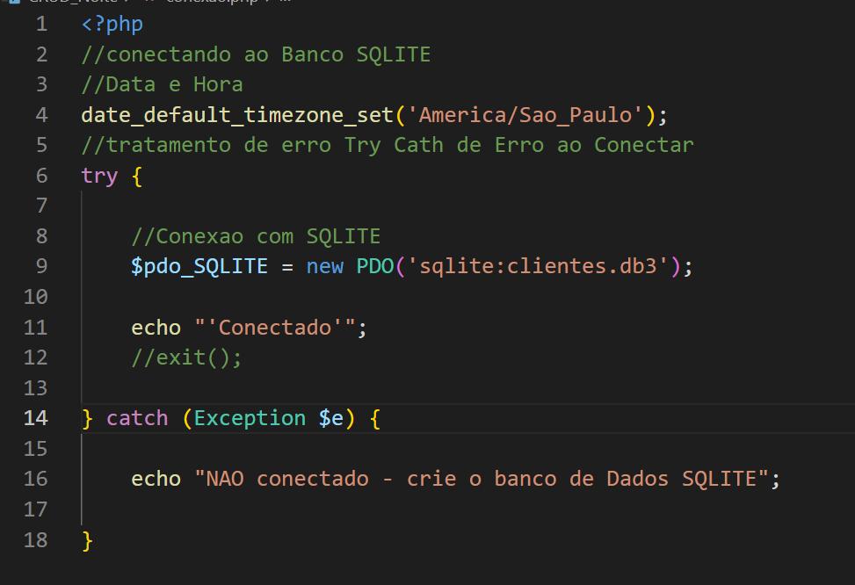
Arquivo conexao.php

Slide 4
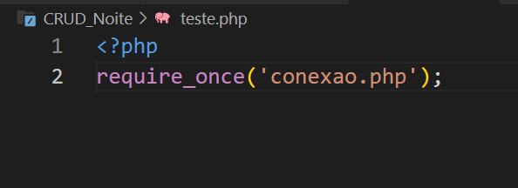
Solicitando a conexao.php

Slide 5
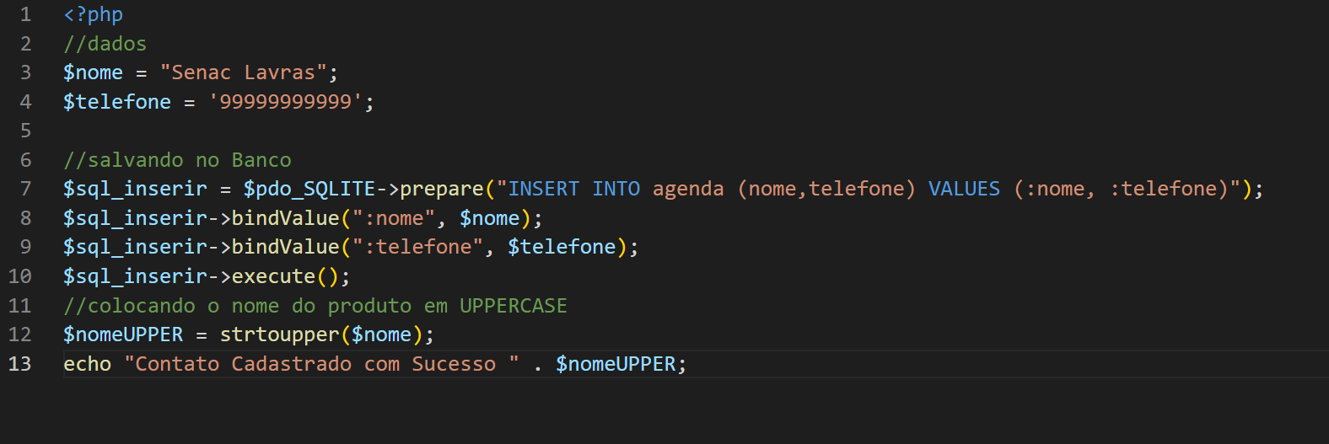
Salvando no Banco salvar.php

